Slide 1
«ЕГЭ – 2022»

Slide 2
Приказ Минпросвещения России и Рособрнадзора
от 07.11.2018 №190/1512 "Об утверждении
Порядка проведения государственной итоговой
аттестации по образовательным программам
среднего общего образования"
к государственной итоговой аттестации допускаются выпускники ОУ, имеющие годовые отметки по всем общеобразовательным предметам учебного плана за 10/11 класс
не ниже удовлетворительных и получивших ЗАЧЕТ за итоговое сочинение.

Slide 3
СДАЧА ОБЯЗАТЕЛЬНЫХ ЭКЗАМЕНОВ
В ФОРМАТЕ ЕГЭ
Обязательными для всех выпускников школ текущего года являются ЕГЭ по русскому языку и математике (базовая) или математика (профильная)
Положительные результаты ГИА по русскому языку и математике (преодоление минимальной границы, устанавливаемой ежегодно Росообрнадзором), являются основанием для выдачи выпускнику аттестата о среднем общем образовании.

Slide 4
ПОЛУЧЕНИЕ АТТЕСТАТА О СРЕДНЕМ
ОБЩЕМ ОБРАЗОВАНИИ:
Выпускникам, не допущенным к государственной
итоговой аттестации, не прошедшим
государственную итоговую аттестацию в установленные сроки или получившим
неудовлетворительные результаты на обязательных экзаменах по русскому языку и математике, либо получившим повторно неудовлетворительный
результат по одному из этих предметов в
дополнительные сроки, выдается справка об обучении в образовательном учреждении по установленной форме.

Slide 5
РЕГИСТРАЦИЯ НА ЕГЭ
Для участия в ЕГЭ обучающемуся необходимо в
СРОК ДО 1 ФЕВРАЛЯ 2022 ГОДА
сдать заявление на участие в итоговой аттестации
ПОЛУЧЕНИЕ УВЕДОМЛЕНИЙ (ВЫБОРКА ИЗ РБД)
В ОУ ПОД РОСПИСЬ УЧАСТНИКА ЕГЭ И РОДИТЕЛЕЙ

Slide 6
РАСПИСАНИЕ ЕГЭ
3 периода сдачи ЕГЭ
ДОСРОЧНЫЙ
ПЕРИОД
(март-апрель)
ОСНОВНОЙ
ПЕРИОД
(май-июль)
ДОПОЛНИТЕЛЬНЫЙ
ПЕРИОД
(сентябрь)

Slide 7
Результаты ЕГЭ
Выполненная экзаменационная работа оценивается в первичных баллах
Количество первичных баллов за выполнение каждого задания можно узнать в спецификации КИМ по предмету.
Первичные баллы переводятся в тестовые, которые и устанавливают итоговый результат ЕГЭ по 100-балльной шкале (см сайт школы)..
Ознакомление участников ЕГЭ с полученными ими результатами ЕГЭ по общеобразовательному предмету осуществляется в течение 1 рабочего дня со дня их передачи в ОО. Указанный день считается официальным днем объявления результатов.
Результаты ЕГЭ каждого участника заносятся в федеральную информационную систему.

Slide 8
Расписания ЕГЭ 2022 основной период
ДАТА ПРОВЕДЕНИЯ | ПРЕДМЕТ
26 мая | География, Литература, Химия
30 мая | Русский язык
2 июня | Математика (профильный уровень)
3 июня | Математика (базовый уровень)
6 июня | История, Физика
9 июня | Обществознание
14 июня | Иностранные языка (кроме "Говорения"), Биология
16 и 17 июня | Иностранные языки (раздел "Говорение")
20 и 21 июня | Информатика

Slide 9
Расписание ЕГЭ 2022
резерв
ДАТА ПРОВЕДЕНИЯ | ПРЕДМЕТ
23 июня | Русский язык
24 июня | География, Литература, Иностранные языки (раздел "Говорение")
27 июня | Математика (базовый и профильный уровень)
28 июня | Иностранные языки (кроме "Говорения"), Биология, Информатика
29 июня | Обществознание, Химия
30 июня | Физика, История
2 июля | По всем учебным предметам

Slide 10
МИНИМАЛЬНОЕ КОЛИЧЕСТВО БАЛЛОВ для поступления в ВУЗ
ПРЕДМЕТ | КОЛИЧЕСТВО БАЛЛОВ
РУССКИЙ ЯЗЫК | 40
ПРОФИЛЬНАЯ МАТЕМАТИКА | 39
ОБЩЕСТВОЗНАНИЕ | 45
ФИЗИКА | 39
ИСТОРИЯ | 35
БИОЛОГИЯ | 39
ХИМИЯ | 39
ИНФОРМАТИКА | 44
ЛИТЕРАТУРА | 40
ГЕОГРАФИЯ | 40
ИНОСТРАННЫЙ ЯЗЫК | 30
12

Slide 11
ВРЕМЯ НАПИСАНИЯ ЭКЗАМЕНОВ:
1 | русский язык | 3ч 30 мин
22 | математика (базовая) | 3 часа
2 | математика (профильная) | 3ч 55 мин
3 | физика | 3ч 55 мин
4 | химия | 3 часа
5 | информатика и ИКТ | 3ч 55 мин
6 | биология | 3 часа
7 | история | 3ч 30 мин
8 | география | 3 часа
9 | английский язык | 3 часа – письменная часть 15 мин – устная часть
10 | немецкий язык
11 | французский язык
13 | испанский язык
12 | обществознание | 3ч 30 мин
18 | литература | 3ч 55 мин

Slide 12
МИНИМАЛЬНОЕ КОЛИЧЕСТВО БАЛЛОВ
1 | русский язык | 36
2 | математика ПРОФИЛЬНАЯ | 27
3 | физика | 36
4 | химия | 36
5 | информатика и ИКТ | 40
6 | биология | 36
7 | история | 32
8 | география | 37
9 | английский язык | 22
10 | немецкий язык
11 | французский язык
13 | испанский язык
12 | обществознание | 42
18 | литература | 32

Slide 13
НЕУДОВЛЕТВОРИТЕЛЬНЫЙ РЕЗУЛЬТАТ
Если участник ЕГЭ получит результат ниже установленного минимального количества баллов по одному из обязательных учебных предметов, он имеет право на повторную сдачу в дополнительные сроки, предусмотренные единым расписанием.
В случае если участник ЕГЭ не получает минимального количества баллов ЕГЭ по предметам по выбору, то пересдача для таких участников предусмотрена только через год.

Slide 15
Правила и процедура проведения ЕГЭ
Участники ЕГЭ в основные сроки получают уведомление, в котором указываются:
предметы ЕГЭ
адреса пунктов проведения экзамена (далее – ППЭ)
даты и время начала экзаменов
В ППЭ выпускников сопровождают уполномоченные представители от образовательного учреждения
ЕГЭ начинается в 10:00 по местному времени.
Время начала и окончания экзамена фиксируется на доске.

Slide 16
Правила и процедура проведения ЕГЭ
Что брать с собой?
Паспорт без обложки!
Гелевая ручка с чернилами черного цвета (2 шт.).
Разрешенные средства обучения и воспитания (перечень - в расписании ЕГЭ).
Лекарства и питание (для учащихся с ОВЗ).
Сменная обувь! Очки без футляра!
Иные вещи участники ОГЭ обязаны оставить в специально разрешенном месте для хранения личных вещей до входа в ППЭ

Slide 17
Правила и процедура проведения ЕГЭ
«Об утверждении Порядка аккредитации граждан в качестве общественных наблюдателей при проведении ГИА» (приказ МОиН от 28 июня 2013 г. № 491 )
С 2014г. : оснащение пунктов проведения ЕГЭ системами видеонаблюдения. Каждая аудитория оборудована системами видеонаблюдения (ст. 98 ФЗ).
В каждой аудитории 1 общественный наблюдатель.
Пользование мобильным телефоном запрещено!
При нарушении правил участник ЕГЭ удаляется с экзамена с внесением записи в протокол проведения экзамена в аудитории с указанием причины удаления. На бланках и в пропуске проставляется метка о факте удаления с экзамена.
(Без права пересдачи ЕГЭ в этом учебном году)

Slide 18
Предметы по выбору
Физика
Биология
География
Литература
Химия
История
иностранные языки
Информатика
Обществознание

Slide 19
РАЗРЕШЕНО ИСПОЛЬЗОВАТЬ:
Математика – линейка;
География – линейка, транспортир и непрограммируемый калькулятор
Физика – линейка и непрограммируемый калькулятор;
Химия - непрограммируемый калькулятор;

Slide 20
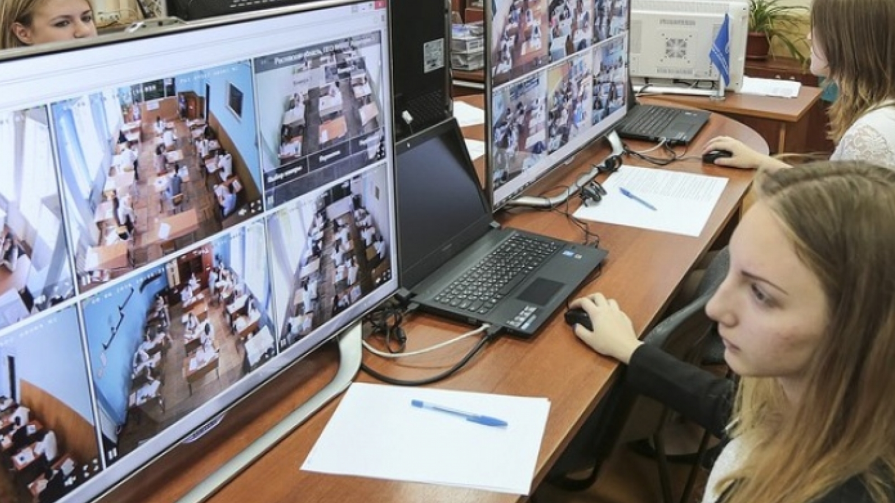
Видеонаблюдение:

Slide 21
Апеляции:

Slide 22
Как можнополучить дополнительные баллы (от 1 до 10 баллов)
Итоговое сочинение
Аттестат с отличием
Волонтерская деятельность
Участие и победы в предметных олимпиадах и творческих конкурсах
Спортивные заслуги
Золотой значок ГТО!!

Slide 23
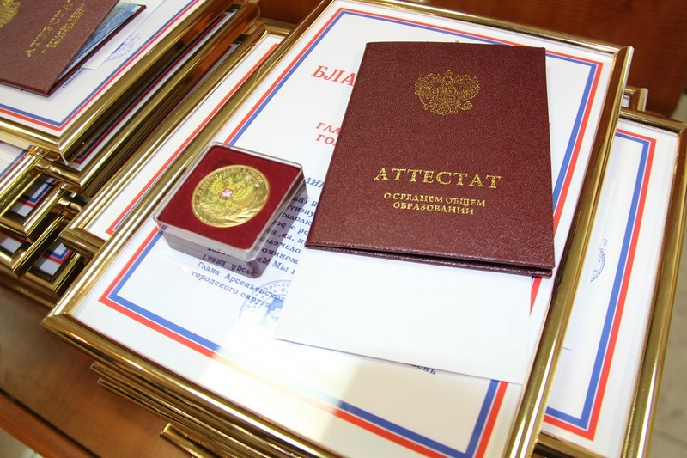
МЕДАЛЬ «За особые успехи в учении»

Slide 24
САЙТЫ В ПОМОЩЬ
Тренажер по заполнению бланков в онлайн- сервисе «Мои достижения»
В онлайн-сервисе «Мои достижения» доступен для использования онлайн-тренажер по заполнению бланков, используемых при
проведении ЕГЭ и ОГЭ.
Обучающиеся могут самостоятельно ознакомиться с образцами бланков 2022 года и правилами их заполнения.
Ссылка на тренажер по заполнению бланков ГИА в онлайн- сервисе «Мои достижения» www.myskills.ru

Slide 25
САЙТЫ В ПОМОЩЬ
fipi.ru - Федеральный институт педагогических измерений
ege.edu.ru - Официальный информационный портал ЕГЭ
obrnadzor.gov.ru - Федеральная служба по надзору в сфере образования и науки
www.rustest.ru - Официальный сайт Федерального центра
Тестирования
mon.gov.ru - Министерство образования и науки Российской
Федерации

